Slide 1
Сказочно-былинный жанр
Задание 4
Определить по какому признаку отсортированы и классифицированы данные произведения.
Нажать ЛКМ на правильный ответ.
Автор - Федина Галина Ивановна, педагог ДО,
МБОУ ДО «ДХТД «Гармония» города Калуги

Slide 2
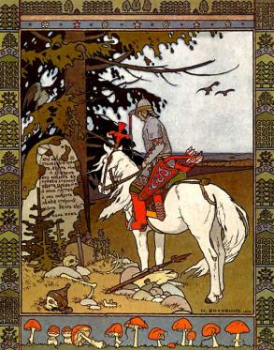
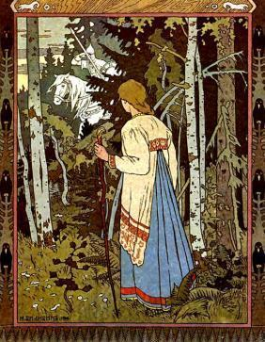
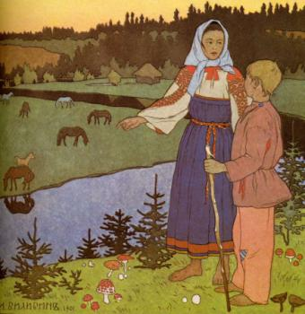
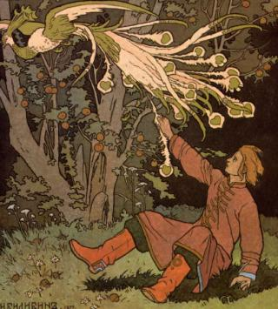
Похожие темы
Написаны в холодных тонах
Написаны в контрастных тонах
Принадлежат кисть одного автора
Билибин Иван

Slide 3
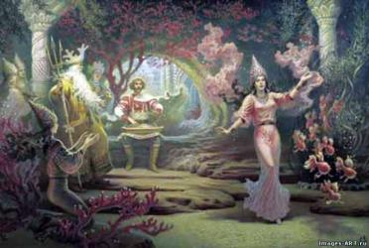
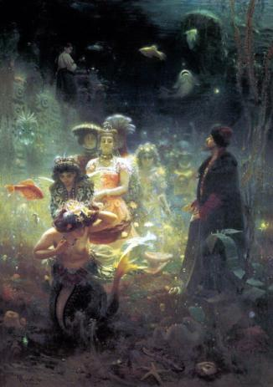
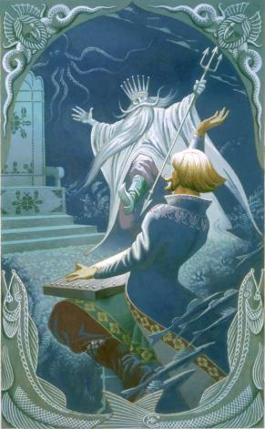
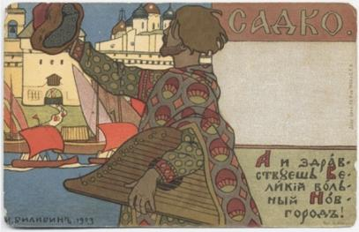
Написаны в холодных тонах
Одно и то же событие
Изображен один герой
Вертикальная композиция картин
Садко

Slide 4
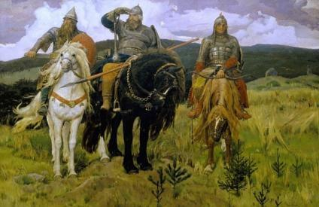
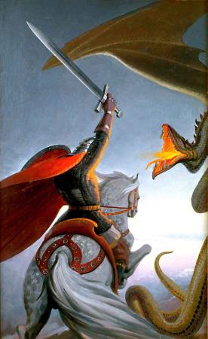
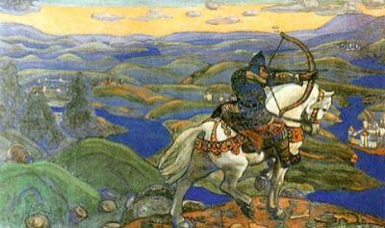
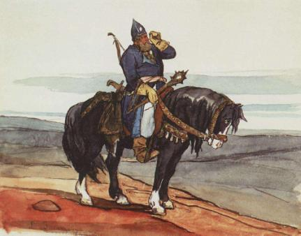
Напряженный колорит
Богатырская тематика
В. Васнецов
Н. Рерих
К Васильев
Широкий простор
В. Васнецов
Дремучий лес

Slide 5
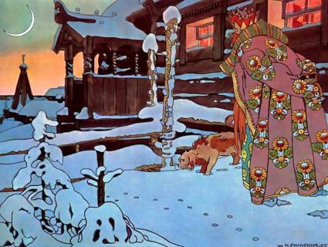
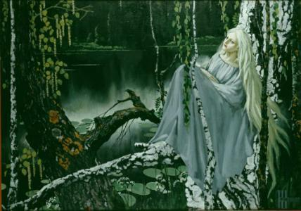
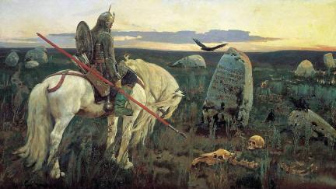
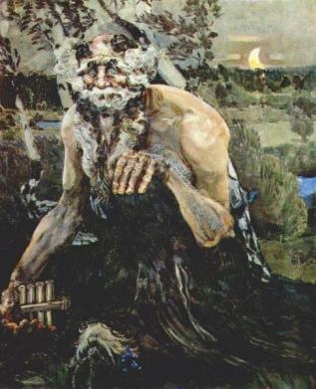
Билибин
Написаны в контрастных тонах
К. Васильев
Принадлежат кисти одного автора
В. Васнецов
Наполнены солнечным светом
Вечереет
Врубель

Slide 6
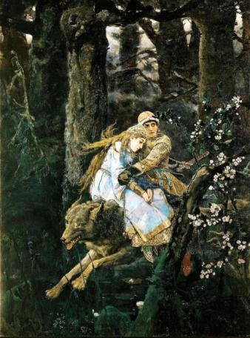
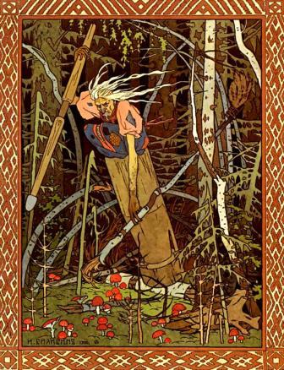
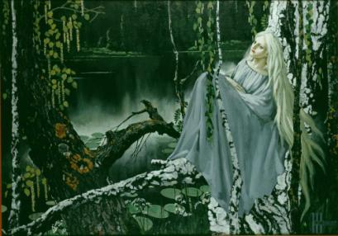
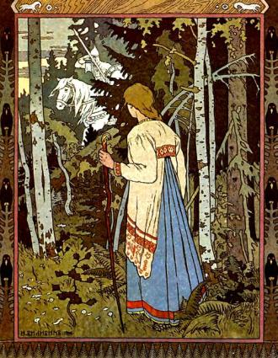
Васильев Ф.А.
Ощущение динамики, движения
Куинджи А.И.
Непролазная чаща
Левитан И.И.
Написаны в контрастных тонах
Яркие, сочные краски
Поленов В.Д.

Slide 7
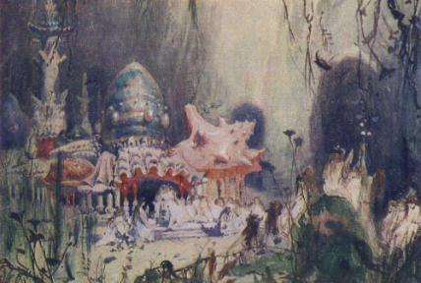
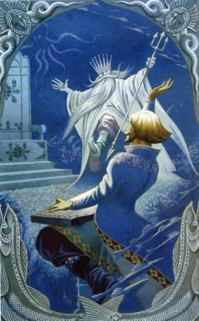
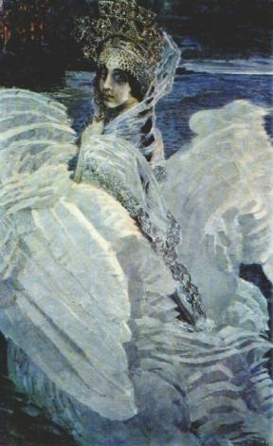
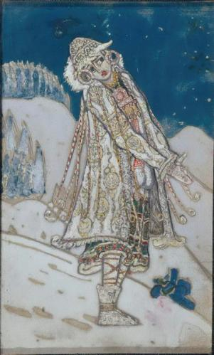
Васильев Ф.А.
Ощущение глубины
Картины в холодных тонах
Айвазовский И.К.
Бродская Л.
Картины вызывают чувство радости
Выделено цветом
Рерих Н.К..

Slide 8
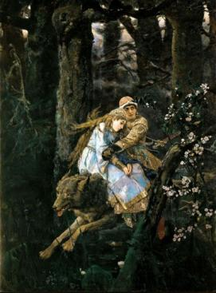
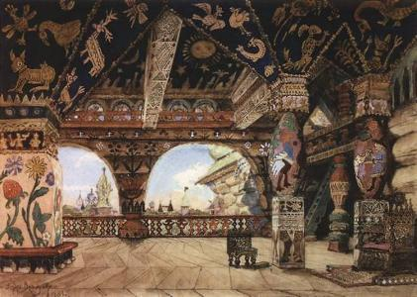
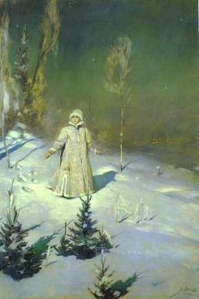
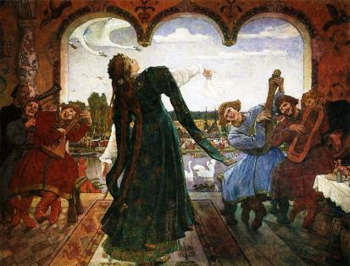
Иван Царевич на сером волке
Изображено одно время суток
Палаты царя Берендея
Напряженный колорит
Снегурочка
Принадлежат кисти одного художника
Царевна-Лягушка
Мягкие тени
Васнецов В.М.

Slide 9
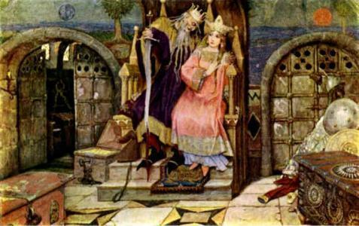
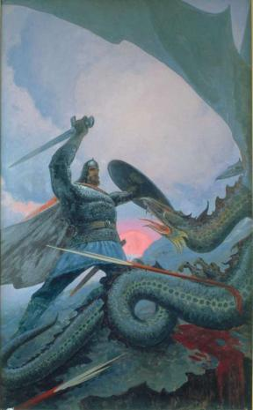
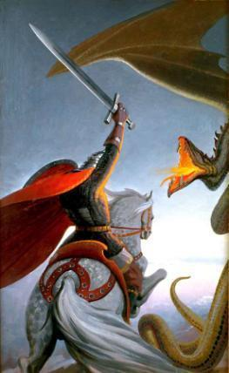
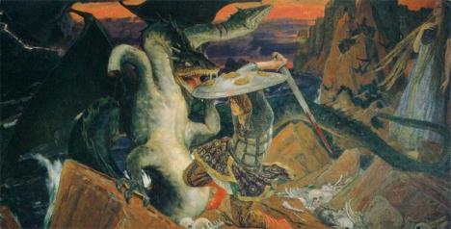
Васнецов В.
Борьба добра со злом
Топкое болото
Васильев К.
Васильев К.
Теплый колорит картин
Васнецов В.
Умиротворенный сюжет

Slide 10

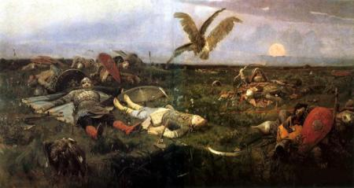
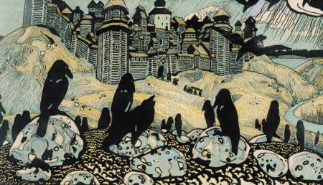
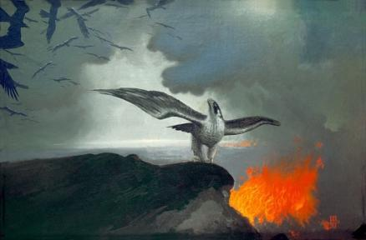
Картины светятся радостью
Многообразие теплых тонов
Васнецов В.
Рерих Н.
Наполнены солнечным светом
Зловещее карканье
Васильев К.

Slide 11

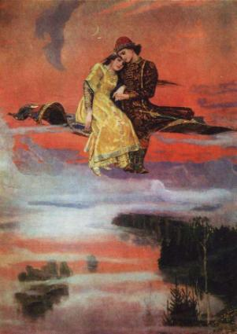
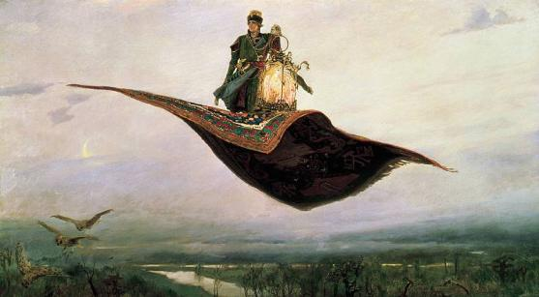
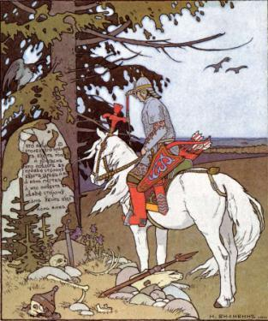
И. Билибин
Хочешь быть счастливым – испытай судьбу
В. Васнецов
Таинственная ночь
Неглубокое пространство
В. Васнецов
И. Билибин
Тревожный свет

Slide 12
Литература и интернет-поддержка:
Страхова Л.Л. Сочинение по картине для младших школьников. – СПб.: Издательский Дом «Литера», 2009. – 80с.
http://gallerix.ru/ - репродукции картин
http://nearyou.ru/story0.html - репродукции картин
http://www.artcyclopedia.ru/ - репродукции картин.

